Slide 1
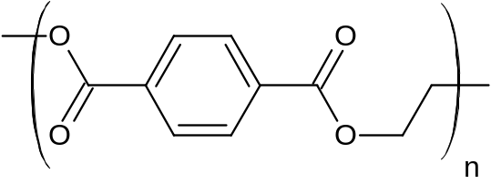
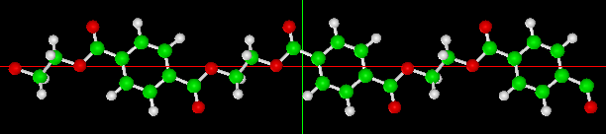
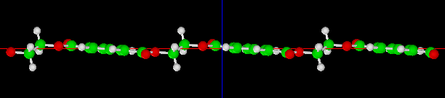
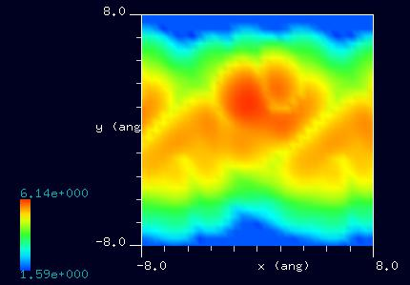
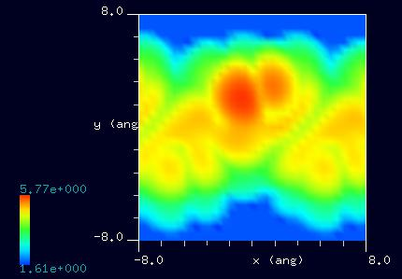
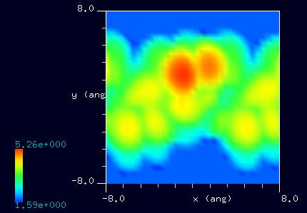
【DFTB】ポリエチレンテレフタレート(PET)のconstant current STMシミュレーション
シミュレートモデル
Top view
スキャンエリア
探針： Si₄H₉探針
試料：ポリエチレンテレフタレート(PET)
スキャンエリア： 16 Å x 16 Å
スキャンモード： constant current STM
探針バイアス： +2.0 V, -2.0 V
電流値： 10, 100, 1000 nA
Side view
探針バイアス： +2.0 V
10 nA
100 nA
1000 nA
Notes:
DFTB_ConstCurrentSTM_Polymer_001a
DFTB_ConstCurrentSTM_Polymer_001b
DFTB_ConstCurrentSTM_Polymer_001c

Slide 2
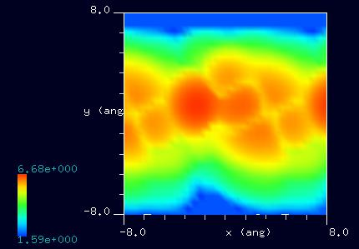
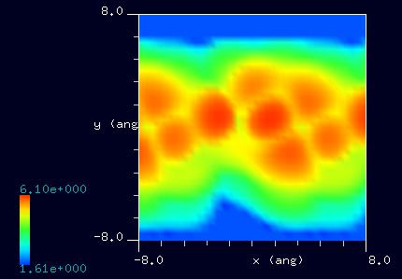
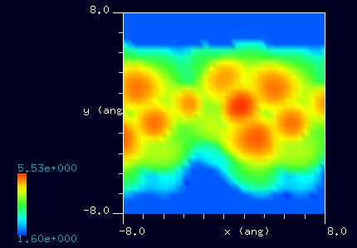
【DFTB】ポリエチレンテレフタレート(PET)のconstant current STMシミュレーション
シミュレートモデル
Top view
スキャンエリア
探針： Si₄H₉探針
試料：ポリエチレンテレフタレート(PET)
スキャンエリア： 16 Å x 16 Å
スキャンモード： constant current STM
探針バイアス： +2.0 V, -2.0 V
電流値： 10, 100, 1000 nA
Side view
探針バイアス： -2.0 V
10 nA
100 nA
1000 nA
Notes:
DFTB_ConstCurrentSTM_Polymer_001d
DFTB_ConstCurrentSTM_Polymer_001e
DFTB_ConstCurrentSTM_Polymer_001f

